Slide 1


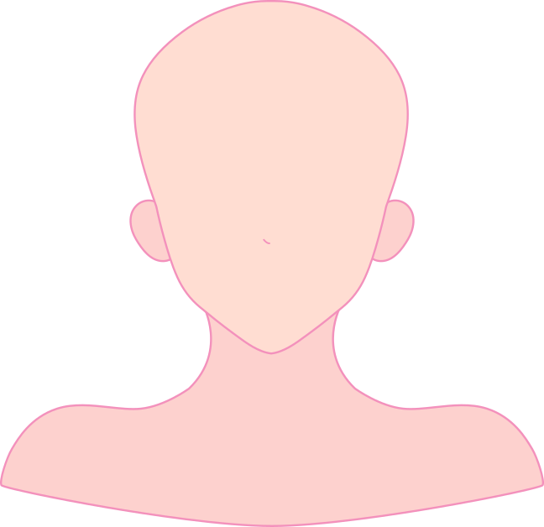

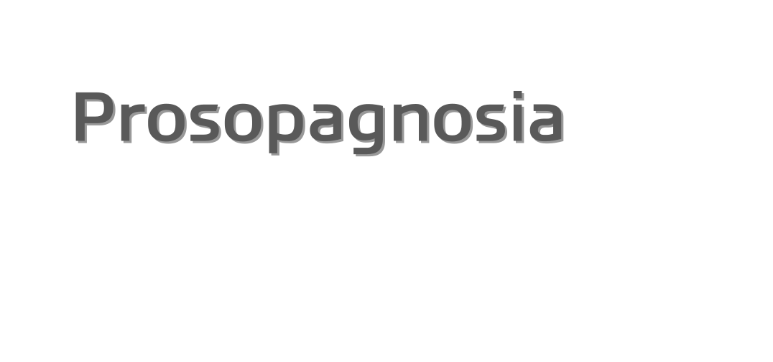
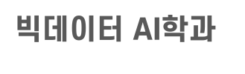
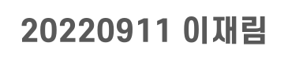
Notes:
안녕하세요 저는 안면인식장에 대한 발표를 하게 맡은 빅데이터 ai 학과 이재림입니다.

Slide 2


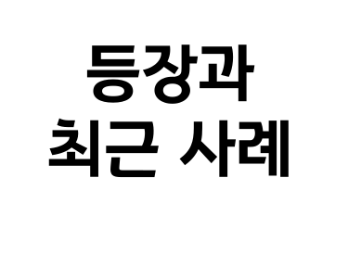



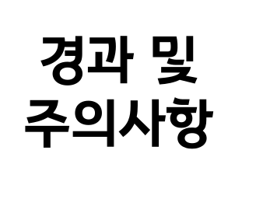

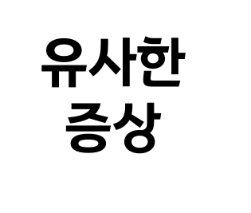
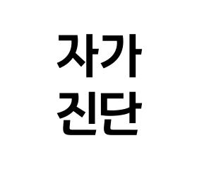
Notes:
목차로는 정의, 등장과 최근 사례, 원인, 증상, 경과 및 주의 사항, 치료 방법, 유사한 증상, 자가진단 순으로 발표를 하겠습니다.

Slide 3


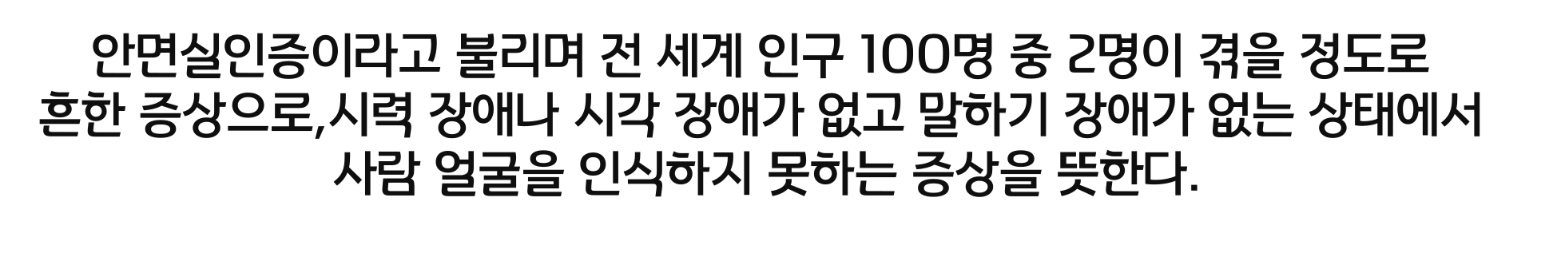
Notes:
안면인식장애란 안면실인증이라고도 불리며 전 세계 인구 100명 중 2명이 겪을 정도로 흔한 증상으로,시력 장애나 시각 장애가 없고 말하기 장애가 없는 상태에서 사람 얼굴을 인식하지 못하는 증상을 뜻합니다.

Slide 4

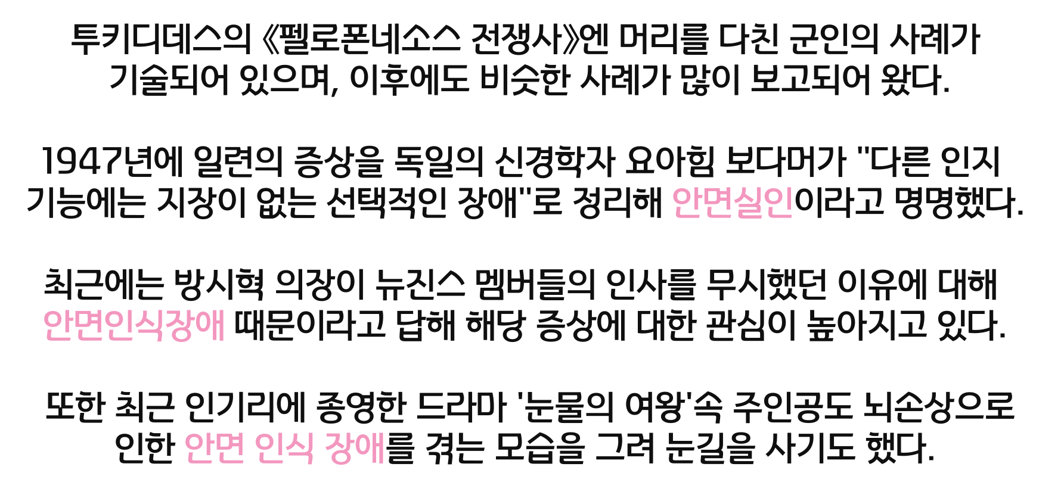
Notes:
투키디데스의 《펠로폰네소스 전쟁사》엔 머리를 다친 군인의 사례가 기술되어 있으며, 이후에도 비슷한 사례가 많이 보고되어 왔다. 1947년에 일련의 증상을 독일의 신경학자 요아힘 보다머가 "다른 인지 기능에는 지장이 없는 선택적인 장애"로 정리해 안면실인이라고 명명하였습니다.
최근에는 방시혁 의장이 뉴진스 멤버들의 인사를 무시했던 이유에 대해 안면인식장애 때문이라고 답해 해당 증상에 대한 관심이 높아지고 있으며 최근 인기리에 종영한 드라마 '눈물의 여왕'속 주인공도 뇌손상으로 인한 안면 인식 장애를 겪는 모습을 그려 눈길을 사기도 했습니다.

Slide 5


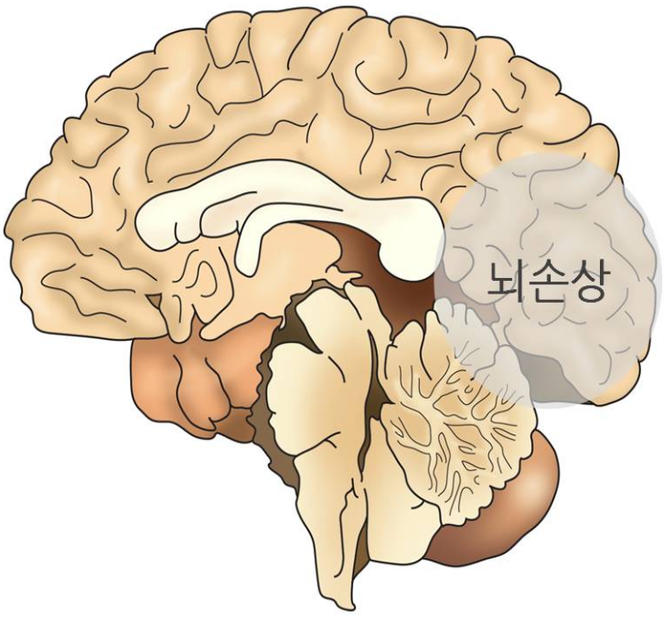
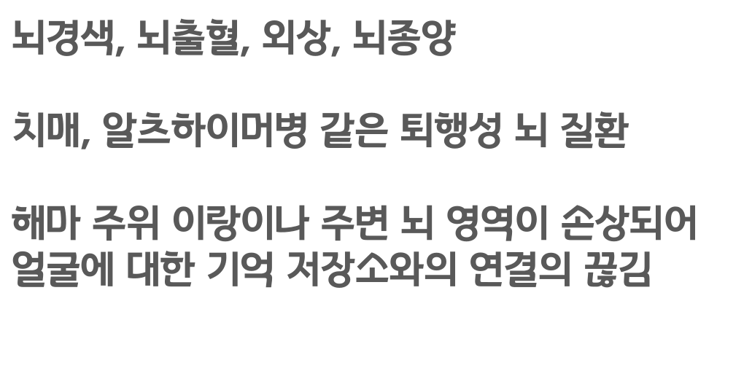

Notes:
그렇다면 안면인식장애의 원인은 무엇일까요?
안면인식장애는 안면 인식을 담당하는 하부 후두측두엽이 손상되어 발생합니다. 우측의 병변이 더 중요한 역할을 담당하는 것으로 알려져 있으나, 양측성 손상에서 잘 발생합니다.
해당 부위의 손상은 뇌경색, 뇌출혈, 외상, 뇌종양 등에 의하여 발생할 수도 있으며, 치매, 알츠하이머병 같은 퇴행성 뇌 질환 때문에 발생할 수도 있습니다.
또한 해마 주위 이랑이나 주변 뇌 영역이 손상되어 얼굴에 대한 기억 저장소와의 연결이 끊어져 발생할 수도 있습니다.

Slide 6


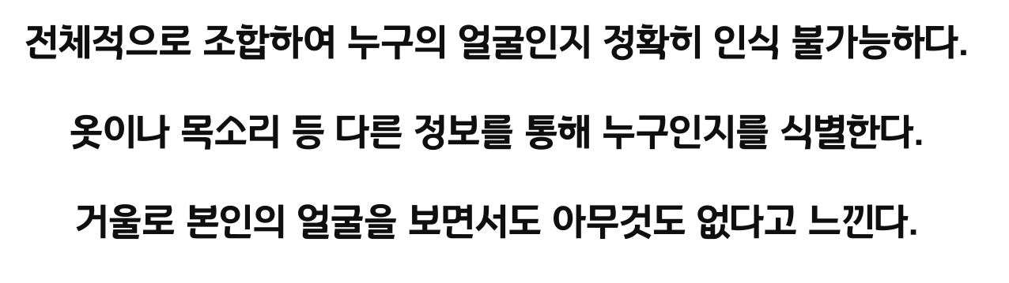

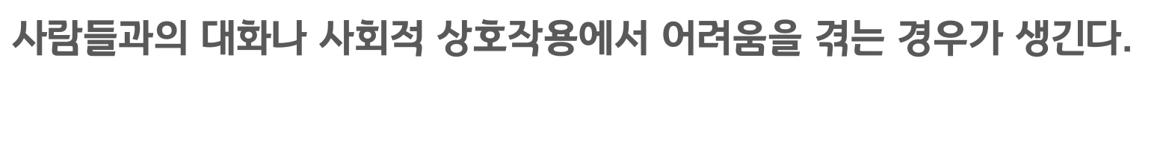
Notes:
안면인식장애는 얼굴을 보면 얼굴이라는 것을 인식하고 눈,코, 입 등의 부위를 인식할 수는 있지만 전체적으로 조합하여 누구의 얼굴인지 정확히 인식 불가능하며 옷이나 목소리 등 다른 정보를 통해 누구인지를 식별한다. 증상이 심한 경우 거울 속 본인의 얼굴을 보면서도 아무것도 없다고 느낀다. 이러한 안면인식장애 증상들로 인하여 사람들과 대화나 사회적 상호작용에서 어려움을 겪는 경우가 많이 생긴다고 합니다.

Slide 7
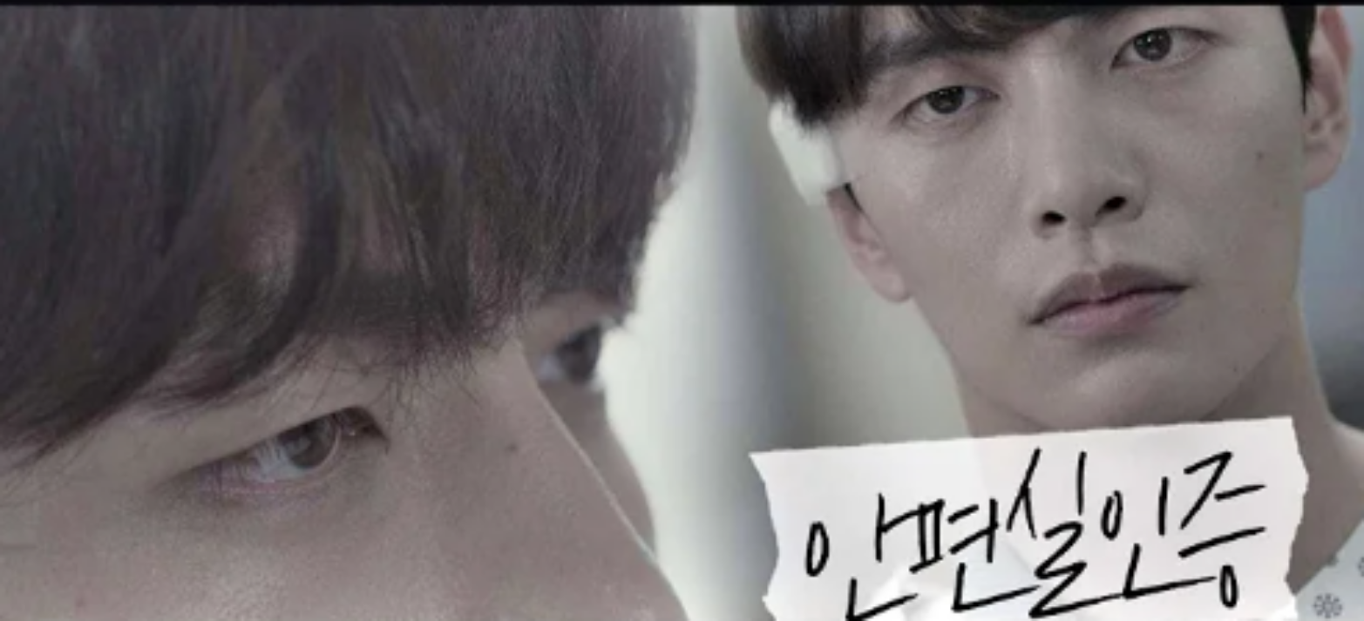

Notes:
안면실인증의 증상에 관한 영상을 준비했습니다. 해당 영상은 드라마 ‘뷰티인사이드‘ 속 주인공인 서도재가 안면인식장애 (안면실인증) 극복을 위해 노력하여 주변 사람들을 알아보지만 정작 거울 속 자신의 얼굴은 못 알아보는 모습이 담긴 영상입니다.

Slide 8


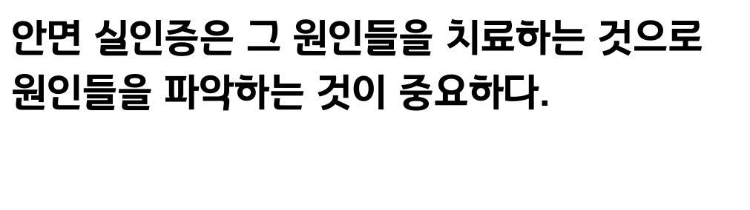
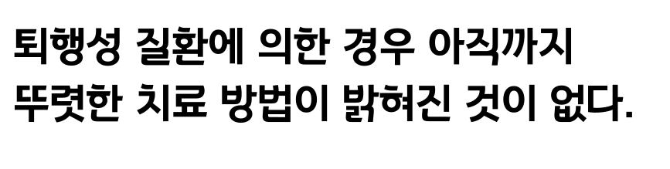


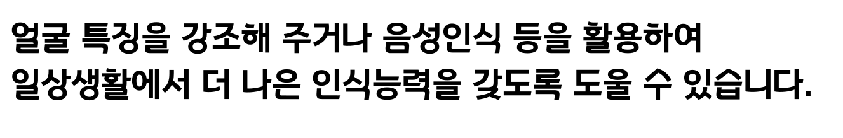
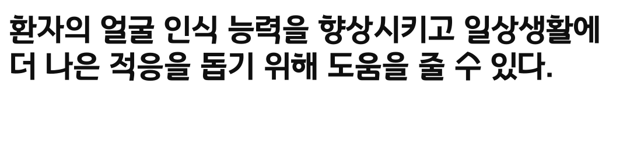
Notes:
안면 실인증은 그 원인들을 치료하는 것으로 원인들을 파악하는 것이 중요합니다. 예를 들어 뇌경색이나 뇌출혈에 의한 경우 기전에 따른 재발을 막는 것이 주된 치료가 됩니다. 반면 퇴행성 질환에 의한 경우 아직까지도 뚜렷한 치료 방법이 밝혀진 것이 없다고 한다.
원인을 파악하여 치료하는 것도 중요하지만 재활 및 재교육 프로그램을 통해 환자의 얼굴 인식 능력을 향상시키고 일상생활에 더 나은 적응을 돕기 위해 도움을 주고, 특수 보조 도구나 기술 활용을 통해 얼굴 특징을 강조해 주거나 음성인식 등을 활용하여 일상생활에서 더 나은 인식능력을 갖도록 돕는 것도 중요합니다.

Slide 9
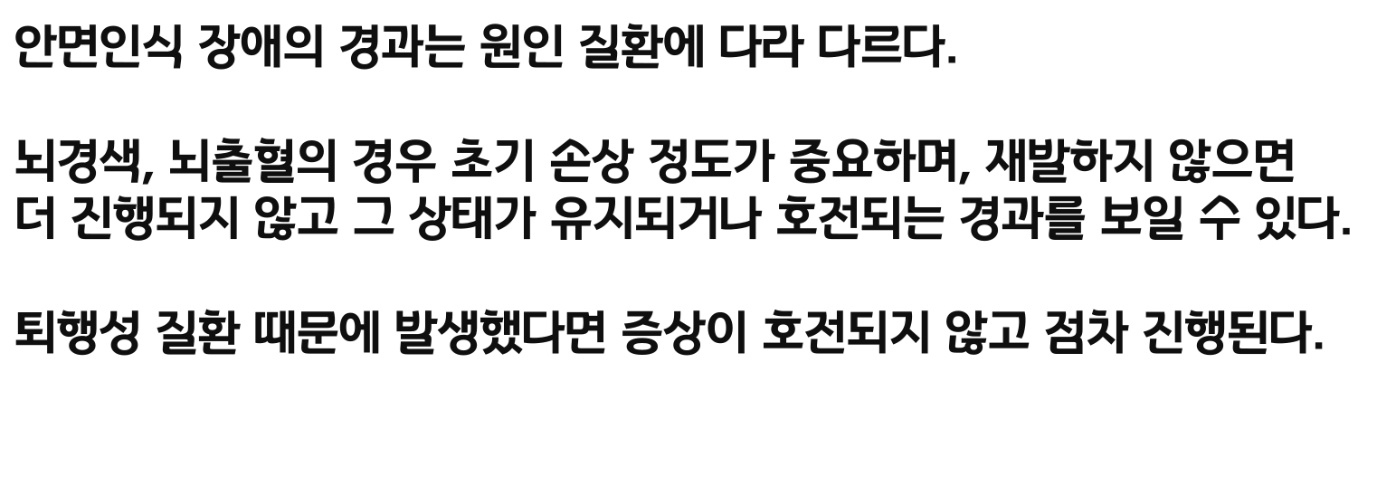


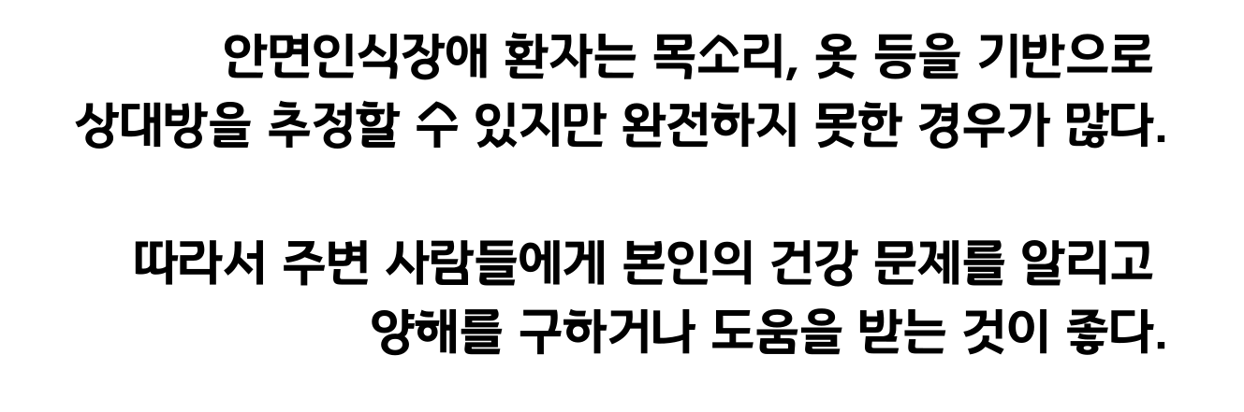

Notes:
안면인식 장애의 경과는 원인 질환에 다라 다르다.뇌경색, 뇌출혈의 경우 초기 손상 정도가 중요하며, 재발하지 않으면 더 진행되지 않고 그 상태가 유지되거나 호전되는 경과를 보일 수 있다. 반면 퇴행성 질환 때문에 발생했다면 증상이 호전되지 않고 점차 진행된다.
안면인식장애 환자는 목소리, 옷 등을 기반으로 상대방을 추정할 수 있지만 완전하지 못한 경우가 많다. 따라서 주변 사람들에게 본인의 건강 문제를 알리고 양해를 구하거나 도움을 받는 것이 좋다.

Slide 10
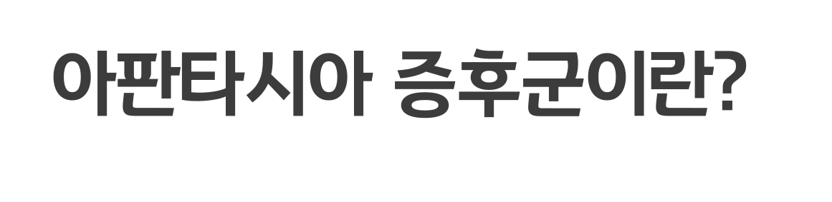
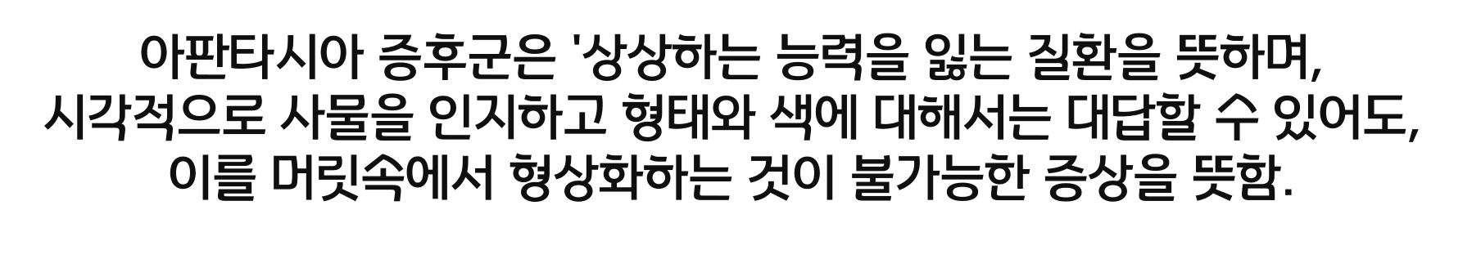
Notes:
아판타시아 증후군은 '상상하는 능력을 잃는 질환을 뜻하며,시각적으로 사물을 인지하고 형태와 색에 대해서는 대답할 수 있어도, 이를 머릿속에서 형상화하는 것이 불가능한 증상을 말한다.

Slide 11


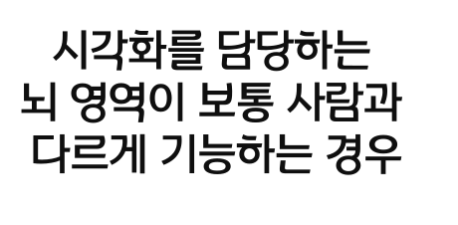
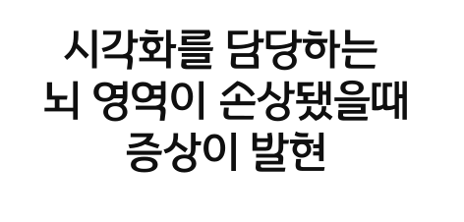
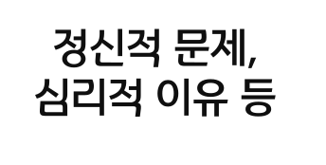
Notes:
지금까지 밝혀진 정확한 원인은 없지만 애덤 제먼 교수에 의하면 3가지로 아판타시아 증후군의 원인을 추정하고 있습니다. 1. 시각화를 담당하는 뇌 영역이 보통 사람과 다르게 기능하는 경우 2. 시각과를 담당하는 뇌 영역이 손상 됐을때 증상이 발현 3. 정신적 문제, 심리적 이유 등 입니다.

Slide 12
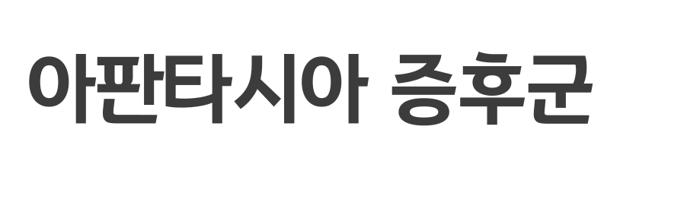
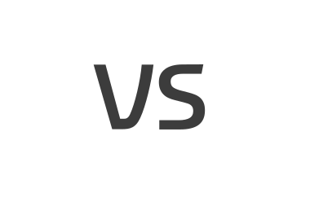


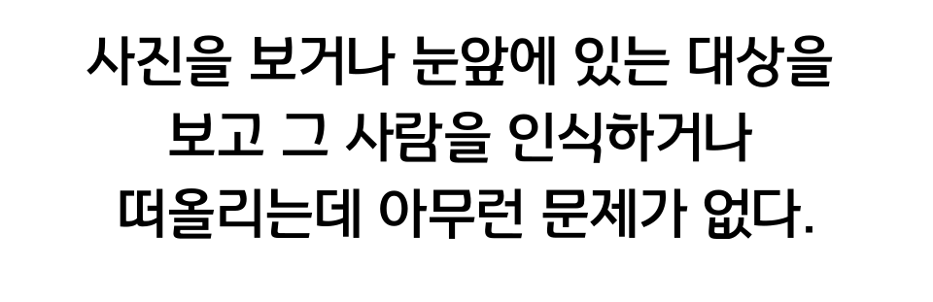
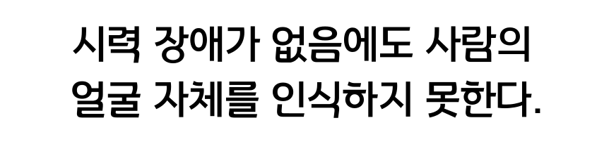
Notes:
그렇다면 아판타시아 증후군은 안면인식장애와 같은 질환이 아니냐고? 명확히 다른 질병이다. 아판타시아 증후군은 사진을 보거나 눈앞에 있는 대상을 보고 그 사람을 인식하거나 떠올리는데 아무런 문제가 없지만 안면인식장애는 시력 장애가 없음에도 사람 얼굴 자체를 인식하지 못한다는 차이점이 있다.

Slide 13


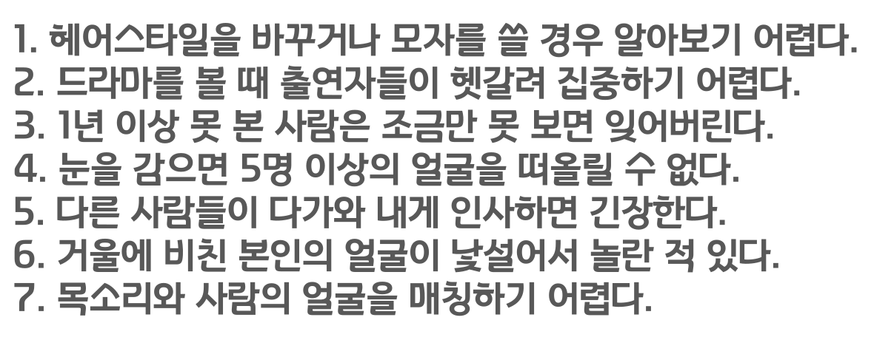
Notes:
자가진단테스트를 해봅시다. 이 자가진단테스트는 티비 프로그램 금쪽 상담소 106회에 나왔던 내용입니다. 1. 헤어스타일을 바꾸거나 모자를 쓸 경우 알아보기 어렵다. 2. 드라마를 볼 때 출연자들이 헷갈려 집중하기 어렵다.3. 1년 이상 못 본 사람은 조금만 못 보면 잊어버린다.4. 눈을 감으면 5명 이상의 얼굴을 떠올릴 수 없다.5. 다른 사람들이 다가와 내게 인사하면 긴장한다.6. 거울에 비친 본인의 얼굴이 낯설어서 놀란 적 있다.7. 목소리와 사람의 얼굴을 매칭하기 어렵다.
이 7가지 중 5가지 이상일 경우 안면실인증일 가능성이 높습니다.

Slide 14

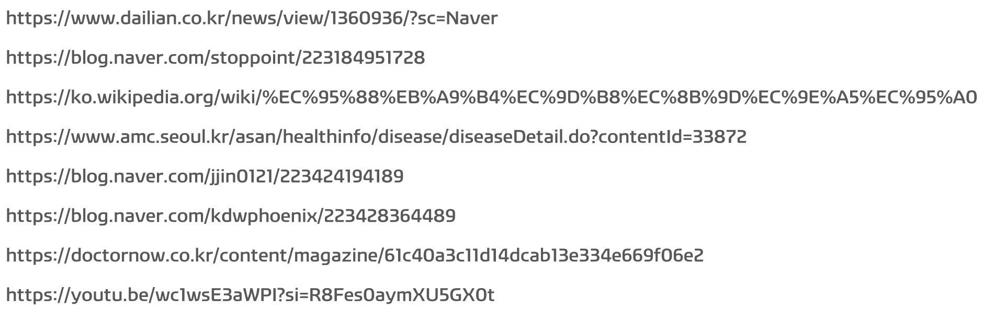
Notes:
제가 참고한 문헌자료입니다.

Slide 15
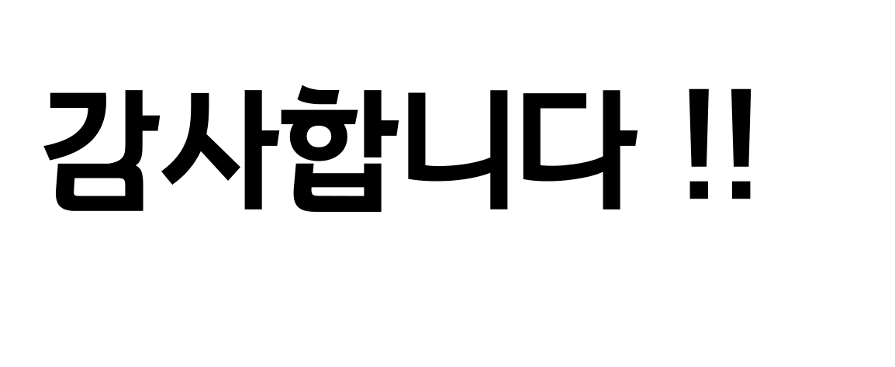
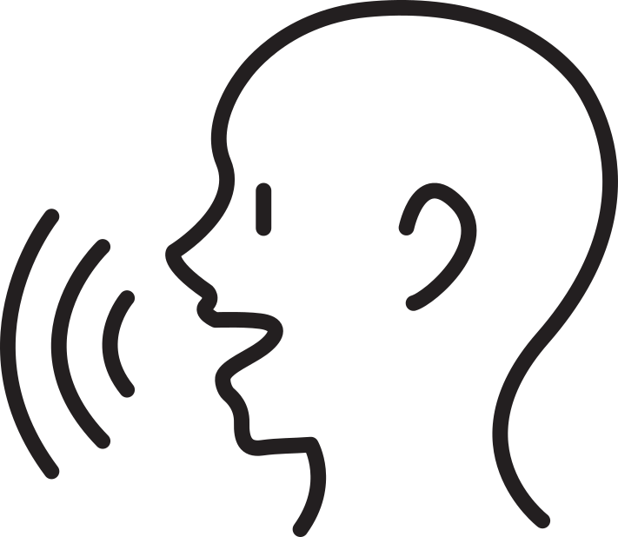
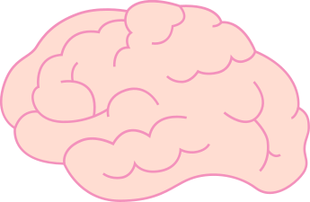
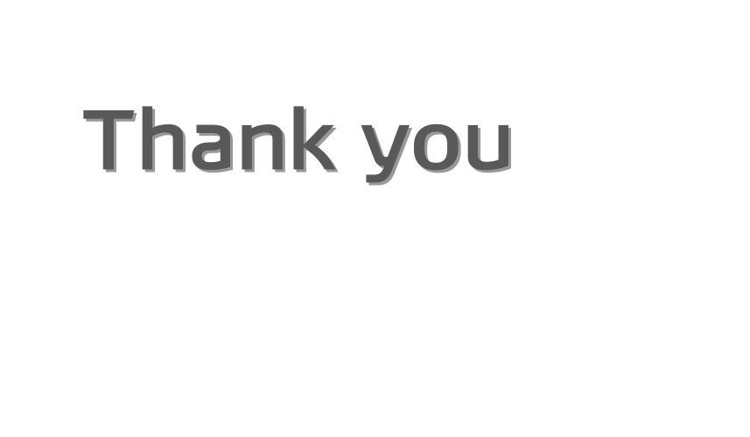
Notes:
이상으로 발표를 마치겠습니다. 감사합니다.

